Slide 1
История исследования Африки

Slide 2
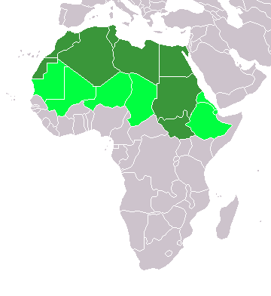
Начальный этап (2-е тыс. до н.э.—до 6 в.)
Начало изучения Африки относится к глубокой древности. Древние египтяне осваивали северную часть континента, продвигаясь вдоль побережья от устья Нила до залива Сидра, проникали в Аравийскую, Ливийскую и Нубийскую пустыни. Около 6 в. до н. э. финикийцы совершали длительные морские походы вокруг Африки. В 6 в. до н. э. карфагенянин Ганнон мореплаватель предпринял плавание вдоль западного побережья континента. Согласно записи на плите, оставленной им в одном из храмов Карфагена, он достиг внутренней части Гвинейского залива, куда европейцы проникли спустя почти две тысячи лет. В период римского владычества и позднее рыбацкие суда достигали Канарских островов, римские путешественники проникали глубоко в Ливийскую пустыню (Л. К. Бальб, С. Флакк). В 525 византийский купец, мореплаватель и географ Козьма Индикоплов поднялся вверх по реке Нил, пересек Красное море и объездил побережье восточной Африки. Он оставил 12-томное сочинение, служившее единственным для своего времени источником сведений о реке Нил и сопредельных территориях.

Slide 3
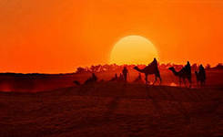
Второй этап—арабские походы (7-14 вв.)
После завоевания Северной Африки (7 в.) арабы много раз пересекали Ливийскую пустыню и пустыню Сахару, начали изучать реки Сенегал и Нигер, озеро Чад. В одной из наиболее ранних географических сводок Ибн Хордадбеха в 9 в. содержатся сведения о Египте и торговых путях в эту страну. В начале 12 в. Идриси показал Северную Африку на карте мира, которая по точности значительно превосходила существовавшие тогда в Европе карты. Ибн Баттута в 1325-49, выйдя из Танжера, пересек северную и восточную Африку, посетил Египет. Позднее (1352-53) он прошел Западную Сахару, побывал в г. Тимбукту на реке Нигер и затем возвратился назад через Центральную Сахару. Оставленное им сочинение содержит ценные сведения о природе посещенных им стран и нравах населяющих их народов.

Slide 4
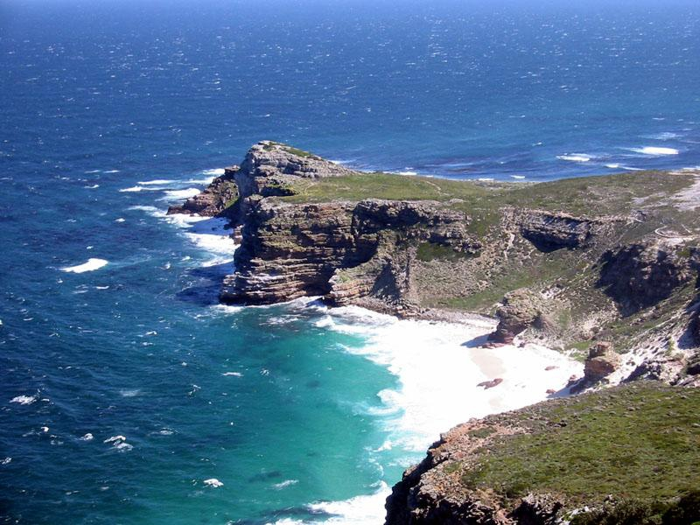
Третий этап — путешествия 15-17 вв.
В 1417-22 китайский флотоводец Чжэн Хэ в одном из своих многочисленных походов, пройдя Красным морем, обогнул полуостров Сомали и, двигаясь вдоль восточного побережья, достиг острова Занзибар. В 15-16 вв. изучение Африки было связано с поисками португальцами морского пути в Индию. В 1441 Н. Триштан достиг мыса Кап-Блан. Д. Диаш в 1445-46 гг. обогнул крайнюю западную точку Африки, которую назвал Зеленым мысом. В 1471 Фернандо По открыл остров, названный его именем. В 1488 Б. Диаш открыл крайнюю южную точку Африки, назвав ее мысом Бурь (впоследствии переименован в мыс Доброй Надежды); в 1500 неподалеку от этого мыса во время бури Б. Диаш погиб. На основании отчетов Б. Диаша маршрут в Индию разработал португальский мореплаватель Васко да Гама. В 1497-98 он, направляясь в Индию из Лиссабона, обогнул мыс Доброй Надежды и прошел вдоль восточного побережья до 3° 20' ю. ш. (город Малинди). В 1487-92 П. Ковильян совершил путешествие из Лиссабона через Средиземное море до устья Нила, а далее прошел вдоль юго-западного побережья Красного моря до г. Суакин. К концу 16 в. были установлены контуры континента. В 17 в. во внутренних районах Африки, к югу от экватора, португальскими путешественниками были открыты озера Тана (1613) и Ньяса (1616), исследованы истоки Голубого Нила и нижнее течение реки Конго. На западе континента французская экспедиция А. Брю в 17 в. исследовала реку Сенегал, английская — реку Гамбия.

Slide 5
Четвертый этап — экспедиции 18-20 вв.
С конца 18 в. стремление овладеть новыми богатыми источниками природных ресурсов стимулировало изучение Африки английскими, французскими и немецкими путешественниками. Экспедиции сосредотачиваются во внутренних областях континента. Англичане создают специальную «Ассоциацию для содействия открытия внутренних частей Африки», которая организовала ряд важных экспедиций. М. Парк в 1795-97 и 1805-06 изучал верховья реки Нигер, У. Аудни, Д. Денем и Х. Клаппертон в 1822-23 пересекли Сахару с севера на юг (от города Триполи до озера Чад) и доказали, что река Нигер не берет свое начало из этого озера. Переход через Сахару в 1827-28 совершил французский путешественник Р. Кайе. В 1830 английская экспедиция изучила низовья и устье реки Нигер (Р. Лендер и Д. Лендер).
В конце 18 — первой половине 19 в. начинается изучение Южной Африки, первым исследователем которой был английский путешественник Дж. Барроу. В 1835 Э. Смит обследовал реку Лимпопо, в 1868 С. Эрнскайн прошел по ее притоку Олифантс.
Географическое и геологическое изучение бассейна Голубого Нила проводила в 1847-48 русская экспедиция Е. П. Ковалевского, первого из русских путешественников, описавших Абиссинию. В середине 19 в. в бассейне Белого Нила работали французские (А. Ленан де Бельфона и Д'Арно) и немецкая экспедиции (Ф. Верне). Высшую точку материка вулкан Килиманджаро открыли в 1848-49 немецкие миссионеры И. Крапф и И. Ребман. Английская экспедиция Дж. Спика и Р. Ф. Бертона в 1856-59 обнаружила озеро Танганьика. В 1858 озеро Виктория открыл Дж. Спик, позднее (1860-63) установивший совместно с Дж. Грантом, что из этого озера берет начало река Нил.
Большой вклад в исследование Африки внес шотландский путешественник Д. Ливингстон, в 1849 открывший озеро Нгами, первым из европейцев пересекший Южную Африку с запада на восток (1853-56), попутно обследовав значительную часть бассейна реки Замбези и открыв крупнейший в мире водопад Виктория (1855). В 1867-71 он изучил южные и западные берега озера Танганьика, открыл озеро Бангвеулу. В Европе экспедицию Ливингстона считали пропавшей и на его поиски отправился журналист Г. М. Стэнли, встретившийся с Ливингстоном в 1871 на озере Танганьика. Далее они вместе обследовали северную часть этого озера и выяснили, что оно не связано с Нилом. Еще одну экспедицию на поиски Ливингстона в 1873 возглавил английский моряк и путешественник В. Л. Камерон. Однако его помощь запоздала, т. к. к тому времени Ливингстон умер от лихорадки. Камерон продолжил путешествие и 1874 достиг озера Танганьика и открыл его сток — реку Лукуга.

Slide 6
Четвертый этап — экспедиции 18-20 вв. (продолжение)
Исследования Сахары провели немецкие путешественники Г. Рольфс, в 1865-67 первым из европейцев пересекший Африку от берегов Средиземного моря (город Триполи) до Гвинейского залива (город Лагос), и Г. Нахтигаль, осуществивший в 1869-74 поход в район озера Чад. Он первым из европейцев достиг нагорья Вадаи и собрал обширный материал о природе и населении внутренних районов Центральной Африки. Позднее он опубликовал трехтомный труд «Сахара и Судан» (1879-89). Русский биолог, врач и путешественник А. В. Елисеев в 1881, будучи еще студентом, отправился в Египет, проехал вверх по Нилу до Сиута, а затем два месяца странствовал по Аравии. Три года спустя он вновь посетил Африку, из города Триполи он переехал в Алжир, прошел по Сахаре, побывал в Марокко; его перу принадлежит много географических сочинений, в т. ч. и об Африке. Русский путешественник В. В. Юнкер в 1876-78 совершил большое путешествие по Центральной Африке, во время которого провел географические и этнографические наблюдения, уточнил гидрографию истоков реки Белый Нил. В следующей экспедиции в 1879-86 он исследовал водораздел рек Нил и Конго; результаты своих наблюдений обобщил в книге «Путешествия по Африке (1877-78 и 1879-86)» (1949). В 1896-1900 трижды побывал в Эфиопии русский путешественник А. К. Булатович, провел съемку слабоизученных юго-западных и западных областей страны, первым из европейцев пересек горную область Каффа. Территорию современной Анголы и Мозамбика изучали португальцы А. А. Серпа Пинту (1877-79), который открыл истоки рек Кунене и Кубанго, Э. Бриту Капелу и Р. Ивенш (1877-79), пересекшие континент с запада на восток.
В результате географических исследований к концу 19 в. были изучены четыре великие африканские реки: Нил, Нигер, Конго и Замбези. В начале 20 в. выявлены огромные природные ресурсы африканского континента.

